Slide 1
«Конструктор» бюджета
в рамках Всероссийского конкурса ШУСТРИК
vbudushee.ru

Slide 2
Части «конструктора»
1
Бюджет проекта
Расходы проекта
2
3
Доходы проекта

Slide 3
1
Бюджет проекта

Slide 4
Экономические блага
Товары
Услуги
Потребности

Slide 5
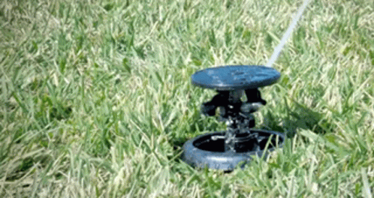
Пример: проект-победитель ШУСТРИКа
Проект «Автополив»
Товар

Slide 6
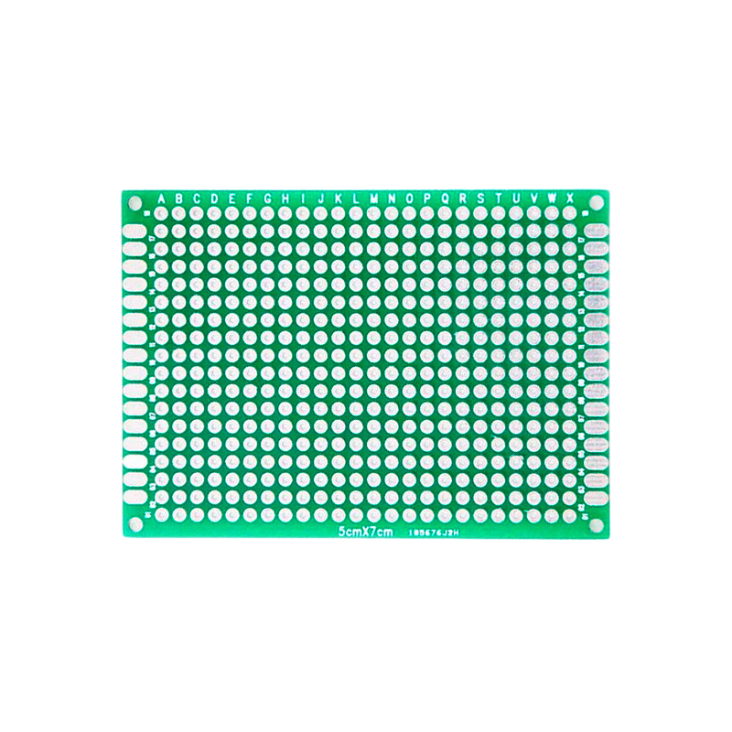
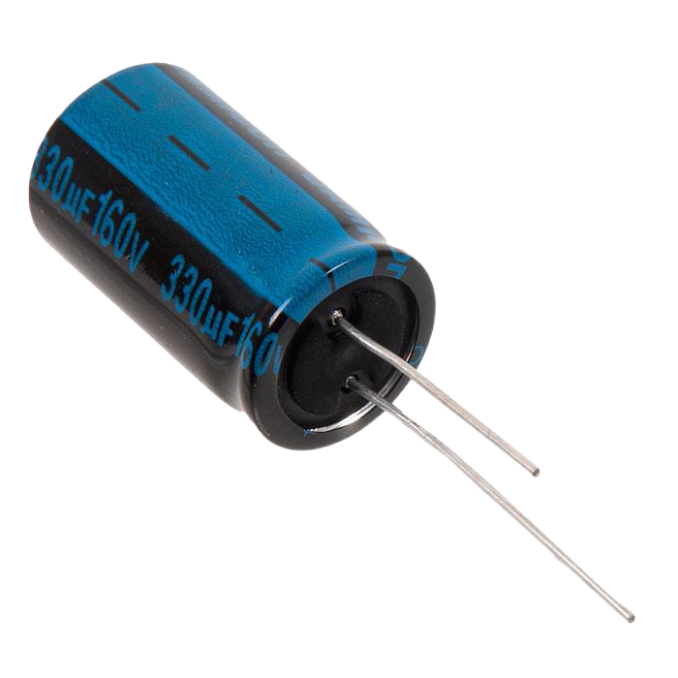
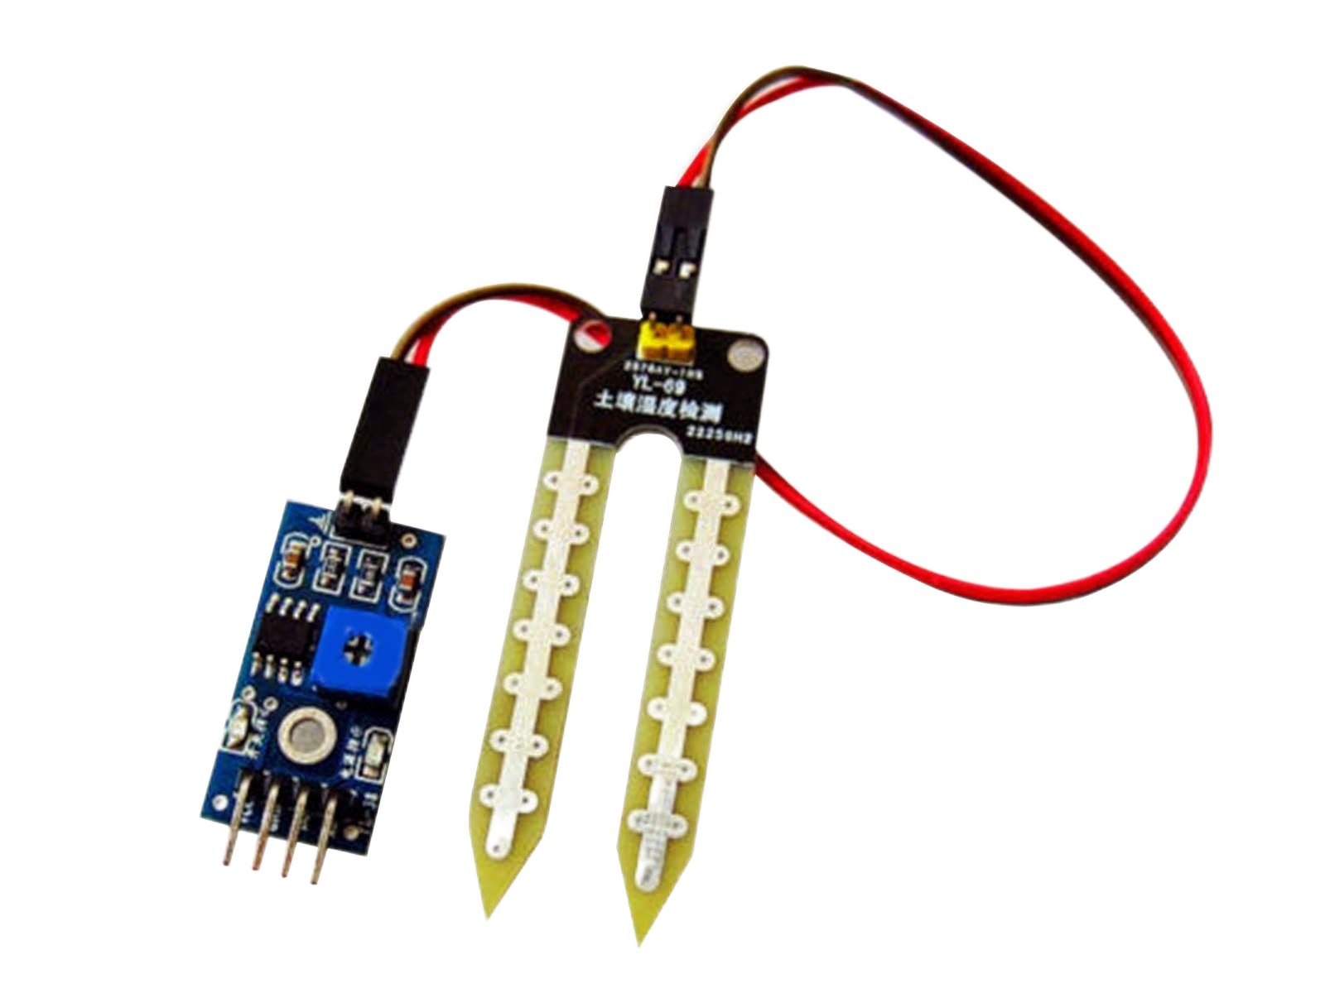
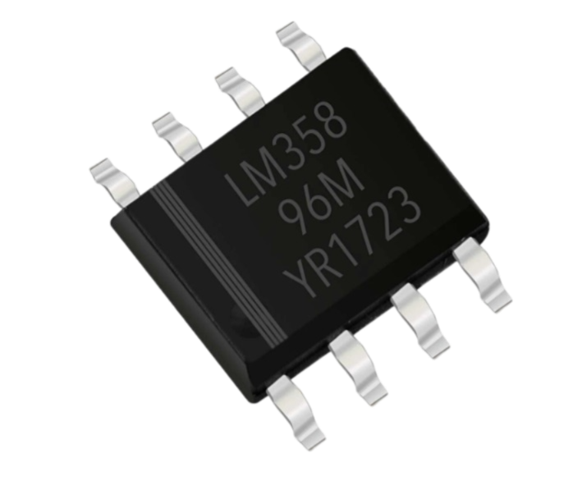
Структура бюджета проекта
Бюджет
Доходы | Руб. | Расходы | Руб.
Итого: |  | Итоги
Доходы
Расходы

Slide 7
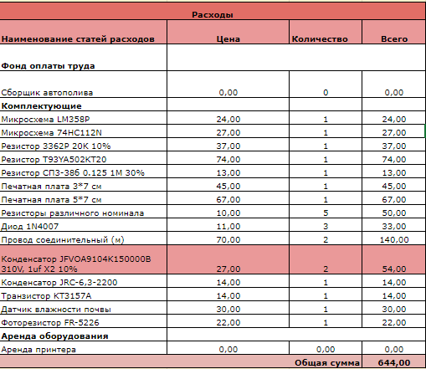
Расходы
Статья расходов:
Конденсатор
Цена
Количество
Всего
27,00 руб.
2 шт.
54,00 руб.

Slide 8
Доходы
Бюджет проекта
Личные сбережения
Инвестиции
Заработная плата
Кредит
Гранты

Slide 9
Вид дохода: личные сбережения
Личные сбережения - карманные деньги, подарки, накопленные деньги автора проекта
Бюджет проекта

Slide 10
Составь свой бюджет
Бюджет проекта

Slide 11
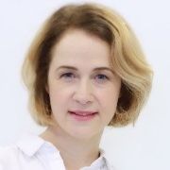
До новых встреч!
Нина Осипова
Руководитель программы «Финансовая грамотность»
Почта: nosipova@vbudushee.ru
Ольга Арзамасова
Методист программы «Финансовая грамотность»
Почта: arzamasova@vbudushee.ru

